Slide 1


Введение в Frontend-разработку
Frontend-разработка - это процесс создания клиентской части веб-приложений. Она отвечает за визуальное представление информации и интерактивность, обеспечивая пользователям приятный и функциональный опыт взаимодействия с веб-сайтами и приложениями.

Slide 2
Роль Frontend-разработки
Отображение Информации
Обеспечение Интерактивности
Основная цель frontend-разработки - создавать наглядные и информативные пользовательские интерфейсы для отображения контента на веб-сайтах и приложениях.
Не менее важная задача - реализация интерактивных элементов, таких как кнопки, формы и анимации, для обеспечения динамичного взаимодействия пользователя с веб-приложением.

Slide 3
Применение Frontend-разработки
Создание Привлекательных и Функциональных Веб-страниц
Реализация Интерактивных Элементов
Основная задача frontend-разработки - построение визуально привлекательных и технически грамотных веб-сайтов и приложений. Это включает в себя дизайн интерфейсов, корректную верстку и адаптивность к различным устройствам.
Не менее важно внедрение динамических и интерактивных возможностей на веб-страницах - кнопок, форм, анимаций и другого функционала, обеспечивающего вовлечение и взаимодействие пользователей.

Slide 4




Frontend Development Technologies
HTML
CSS
JavaScript
React
The foundation for structuring web page content.
Responsible for the visual styling and presentation of web pages.
Enables interactive functionality and dynamic behaviors on the web.
A popular JavaScript library for building user interfaces.

Slide 5

Ключевые Характеристики
Frontend-разработки
1
Пользовательский Интерфейс (UI)
Создание визуально привлекательных и интуитивно понятных интерфейсов для веб-приложений.
2
Адаптивный Дизайн
Разработка веб-сайтов и приложений, которые корректно отображаются на устройствах с разными размерами экранов.
3
Интерактивные Элементы
Внедрение динамичных возможностей, таких как анимация, всплывающие окна и отклик на действия пользователя.

Slide 6
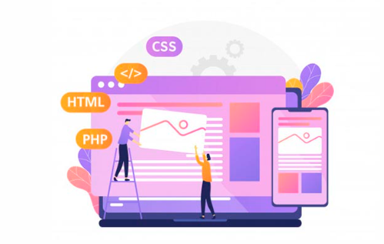
Основные Технологии Frontend-разработки
1
HTML
Основа для структурирования контента веб-страниц.
2
CSS
Отвечает за визуальное оформление и стилизацию веб-сайтов.
3
JavaScript
Обеспечивает интерактивность и динамическое поведение на веб-странице.
4
Фреймворки
Популярные инструменты разработки, такие как React, Vue.js, Angular.

Slide 7

Лучшие Качества Frontend-разработки
Чистый Код
Поддерживать понятную, хорошо структурированную кодовую базу для упрощения разработки и масштабирования.
Адаптивность
Обеспечивать корректное отображение веб-сайтов и приложений на устройствах с различными размерами экранов.
Кроссбраузерность
Тестировать и обеспечивать совместимость с популярными веб-браузерами.
Оптимизация
Улучшать производительность за счет сжатия медиафайлов и минификации кода.

Slide 8
Ключевые Технологии Frontend-разработки
HTML
CSS
Структура и содержание веб-страниц
Стилизация и оформление
JS
React
Интерактивность и динамика
Популярный фреймворк для UI

Slide 9


